Slide 1



Segmentasi
Pelanggan dan Prediksi Churn
Strategi Optimalisasi Retensi Pelanggan dalam Industri Telekomunikasi

Slide 2



BLUU
Rizqi Andhika P.
M. Maulana Firdaus R.
Rizqi Andhika P.
Adinda Khairunnisa
STI’22 - ITB
STI’22 - ITB
STI’22 - ITB

Slide 3

Telecommunication
Industries
Telekomunikasi merupakan bidang yang sangat penting dalam kehidupan manusia. Bidang ini melibatkan pengiriman informasi, suara, dan data antara individu, perangkat, atau lokasi yang berbeda melalui berbagai media seperti kabel, gelombang radio, dan satelit. Bidang ini memiliki banyak peran penting dalam kehidupan manusia, seperti kemajuan teknologi, komunikasi jarak jauh, dan pertumbuhan bisnis dan ekonomi. Karena itu, telekomunikasi telah menjadi elemen tak terpisahkan dalam kehidupan sehari-hari yang terus berkembang dan akan terus memiliki dampak signifikan dalam cara kita berinteraksi, bekerja, belajar, dan hidup.
DEFINE | DATA AND METHODS | RESULTS | CONCLUSION

Slide 4


Problem
Konsumen memiliki karakteristik yang berbeda-beda sehingga mengakibatkan diversifikasi target pelanggan dan peluang pemasaran.
Fenomena “Churn” di mana konsumen dapat beralih dari satu penyedia layanan ke penyedia lain karena satu atau beberapa faktor.
DEFINE | DATA AND METHODS | RESULTS | CONCLUSION

Slide 5
Solution
Segmentasi Pelanggan
Churn Prediction
Metode untuk mengkategorikan pelanggan ke dalam kelompok-kelompok berdasarkan satu atau beberapa kriteria tertentu.
Prediksi churn memperkirakan pelanggan mana yang berisiko tinggi meninggalkan perusahaan atau membatalkan langganan suatu layanan, berdasarkan perilaku mereka terhadap produk karena biaya akuisisi pelanggan baru dapat 5 hingga 10 kali lebih mahal daripada biaya mempertahankan pelanggan lama.
Untuk menentukan kelompok pelanggan target yang paling potensial dan menciptakan peluang pemasaran yang lebih spesifik.
DEFINE | DATA AND METHODS | RESULTS | CONCLUSION

Slide 6
Benefit Segmentasi Pelanggan
Meningkatkan Strategi Bisnis
User Experience lebih baik
Meningkatkan Pendapatan
Prediksi churn memperkirakan pelanggan mana yang berisiko tinggi meninggalkan perusahaan atau membatalkan langganan suatu layanan, berdasarkan perilaku mereka terhadap produk karena biaya akuisisi pelanggan baru dapat 5 hingga 10 kali lebih mahal daripada biaya mempertahankan pelanggan lama.
Tingkat Retensi yang Lebih Tinggi
Pemahaman Pelanggan yang Lebih Baik
DEFINE | DATA AND METHODS | RESULTS | CONCLUSION

Slide 7
Benefit Churn Prediction
Mencegah Customer Churn
Meningkatkan tingkat kepuasan pelanggan
Playbook Layanan Pelanggan yang Lebih Baik
Menciptakan peluang pertumbuhan
Mengidentifikasi titik-titik masalah
DEFINE | DATA AND METHODS | RESULTS | CONCLUSION

Slide 8











DATASET
Consisting:
CustomerID
TenureMonths
Location
DeviceClass
Produk
CallCenter
7043 Datas
MyApp
Payment
Purchase
ChurnLabel
Geography
CLTV
DEFINE | DATA AND METHODS | RESULTS | CONCLUSION

Slide 9
METODOLOGI
Data Preparation
Segmentasi Pelanggan
Memilih beberapa kolom kategorikal untuk diaplikasikan one-hot encoding.
Modeling
Menggunakan Elbow Method untuk menentukan jumlah cluster yang optimal. Lalu, menggunakan model KMeans Clustering.
DEFINE | DATA AND METHODS | RESULTS | CONCLUSION

Slide 10
Data diolah kemudian data dipisahkan menjadi set pelatihan dan pengujian dengan rasio 80:20. Terakhir, untuk mengatasi data yang tidak seimbang, teknik SMOTE digunakan untuk menyeimbangkan kelas dalam data pelatihan.
Data
Preparation
Churn Prediction
Menggunakan berbagai model machine learning yang telah dikonfigurasi dengan set parameter spesifik dan siap dilatih dengan dataset pelatihan untuk memprediksi "churn" pelanggan.
Modelling
Dalam rangka evaluasi performa model, digunakan beberapa metrik untuk menilai sejauh mana akurasi dan kapabilitas model dalam mengklasifikasikan data. Metrik tersebut adalah akurasi, AUC (Area Under Curve), dan Classification Report.
Evaluation
DEFINE | DATA AND METHODS | RESULTS | CONCLUSION

Slide 11

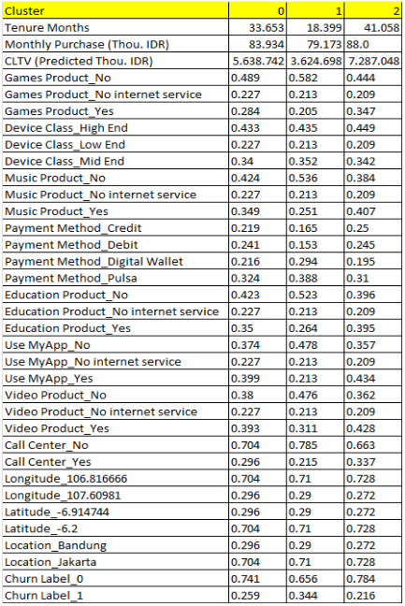
Hasil
Segmentasi Pelanggan
Tipe
Nama Cluster
Rekomendasi Bisnis
Pelanggan Menengah
Tawarkan program loyalitas untuk meningkatkan retensi dan engagement.
Tingkatkan up-sell dengan menawarkan bundling produk game dan musik.
Lakukan survei kepuasan pelanggan untuk mengetahui area yang bisa ditingkatkan.
0
Masa berlangganan rata-rata sebesar 33,653 bulan, pelanggan ini menghabiskan sekitar Rp83.934 setiap bulannya
Pelanggan Pemula
Buat program onboarding untuk meningkatkan awareness terhadap produk lain.
Tawarkan promo khusus untuk produk video.
Lakukan pendekatan pribadi melalui call center untuk meningkatkan retensi.
Membuat paket khusus untuk pelanggan baru dengan penawaran menarik di awal keanggotaan untuk meningkatkan retensi.
1
Masa berlangganan rata-rata sebesar 18,399 bulan, pelanggan ini menghabiskan sekitar Rp79.173 setiap bulannya.
Pertahankan loyalitas mereka dengan memberikan penawaran eksklusif atau hadiah khusus.
Berikan kesempatan untuk memberikan feedback atau saran untuk pengembangan produk.
Konsiderasikan kerjasama dengan brand premium lain untuk memberikan penawaran khusus bagi segmen ini, meningkatkan persepsi eksklusivitas.
Pelanggan Elite
2
Masa berlangganan rata-rata mencapai 41,058 bulan, pelanggan dalam cluster ini menghabiskan sekitar Rp88.000 setiap bulannya.
DEFINE | DATA AND METHODS | RESULTS | CONCLUSION

Slide 12
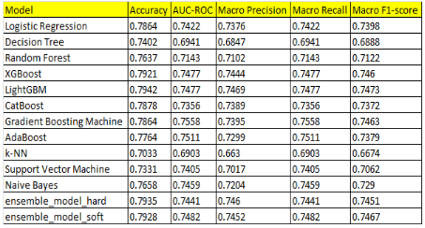
Hasil
BEST MODEL
LightGBM
0.7942 Accuracy
Framework pohon berbasis gradien yang dirancang untuk kecepatan dan efisiensi, membuatnya ideal untuk dataset besar.
Churn Prediction
Untuk meningkatkan akurasi model:
Feature Engineering
Optimasi Hyperparameter
Penggunaan Data Tambahan
Penerapan Teknik Regularisasi
DEFINE | DATA AND METHODS | RESULTS | CONCLUSION

Slide 13

SEGMENTASI PELANGGAN
Pelanggan Elite
Kelompok yang memberikan kontribusi besar terhadap pendapatan perusahaan. Namun, faktor churn masih menjadi perhatian utama.
Pelanggan Menengah
Kelompok yang memiliki potensi besar untuk kontribusi lebih lanjut. Strategi retensi yang dirancang khusus untuk kluster ini dapat meningkatkan retensi pelanggan.
Pelanggan Pemula
DEFINE | DATA AND METHODS | RESULTS | CONCLUSION

Slide 14

CHURN PREDICTION
LightGBM
Optimasi lebih lanjut melalui teknik seperti feature engineering, optimasi hyperparameter, dan penggunaan data tambahan dapat meningkatkan kinerjanya.
Disarankan untuk menggunakan LightGBM sebagai model utama dalam melakukan prediksi churn, namun tetap mempertimbangkan potensi model lain atau teknik ensemble untuk hasil yang lebih baik.
DEFINE | DATA AND METHODS | RESULTS | CONCLUSION

Slide 15
Kesimpulan Akhir
Secara umum, pemahaman mendalam tentang segmen pelanggan dan prediksi churn sangat penting untuk menginformasikan strategi retensi pelanggan. Dengan memahami kebutuhan dan perilaku pelanggan yang berbeda, perusahaan dapat merancang intervensi yang tepat untuk meningkatkan kepuasan pelanggan dan meminimalkan kehilangan pelanggan. Dalam konteks bisnis, memaksimalkan retensi pelanggan sambil meminimalkan churn akan membantu dalam mempertahankan pendapatan dan meningkatkan profitabilitas jangka panjang.
DEFINE | DATA AND METHODS | RESULTS | CONCLUSION

